Slide 1
Cours de Génie Logiciel Conception et architecture du logiciel (d’après Ian Sommerville)
Stéphane Natkin
Stephane.natkin@cnam.fr
V1.0 2018

Slide 2
Objectif
La conception générale a pour objectif de définir comment un logiciel doit être organisé et de concevoir la structure globale de ce système.
La conception générale est le lien essentiel entre, d’une part la spécification de besoins et, d’autre part, la conception et la réalisation du logiciel. Elle identifie les principaux composants structurels d’un système et les relations entre ces composants.
Le résultat du processus de conception générale est un modèle d’architecture qui décrit comment le système est organisé en un ensemble de composants communicants.
Dans le cadre d’un développement agile, c’est une étape préalable au travail itératif.

Slide 3
Les types de modèles
Souvent des digrames non formalisés
Possibilité d’utiliser le même type de diagramme qu’en spécification (Fonctionnel, UML)
Mais dans ce cas on ne représente pas la même chose:
les boîtes sont des composants logiciels, des classes implémentées...
Les flots d’information sont des canaux de communication implantés (inteface protocolaires, appels de méthodes, appel de procédure...
Les automates ou le pseudo code décrivent des algorithmes implantés dans le code

Slide 4
Exemple informel: Un système de contrôle de processus

Slide 5
Exemple informel: Un système de contrôle de processus (2)

Slide 6
Points de vue architecturaux
Quels points de vue ou perspectives sont utiles pour concevoir et documenter l’architecture d’un système
Quelles notations peuvent être utilisées pour décrire des modèles d'architecture ?
Chaque modèle architectural ne montre qu’un aspect ou une perspective du système:
par exemple un modèle peut montrer comment un système est décomposé en modules,
comment les processus d'exécution interagissent
les différentes façons dont les composants du système sont répartis sur un réseau.
Tant en ce qui concerne la conception et que la documentation, vous devez, en général, présenter plusieurs vues de l'architecture logicielle

Slide 7
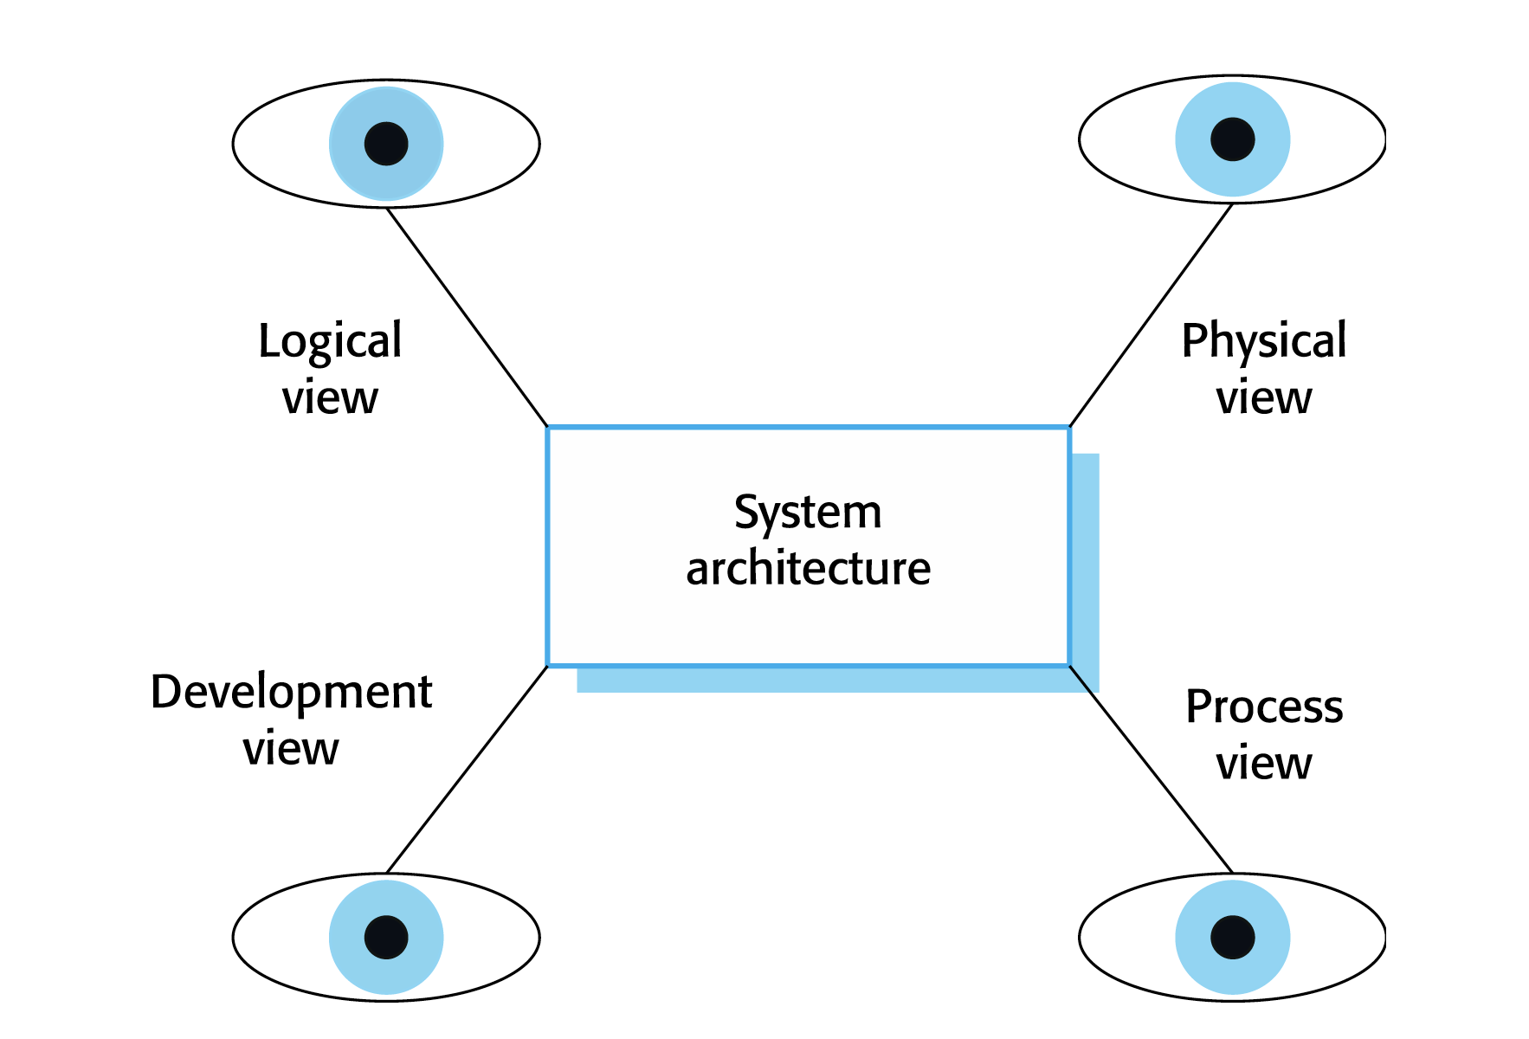
Les 4+1 points de vue de modélisation
Une vue logique, qui montre les abstractions clés du système sous forme d'objets ou de classes d'objets.
Une vue dynamique, qui montre comment, au moment de l'exécution, le système est composé de processus en interaction.
Une vue de développement, qui montre comment le logiciel est décomposé pour son codage.
Une vue physique, qui montre le matériel det comment les composants logiciels sont distribués à travers les processeurs dans le système.
Les cas d'utilisation ou des scénarios correspondant (+1)

Slide 8
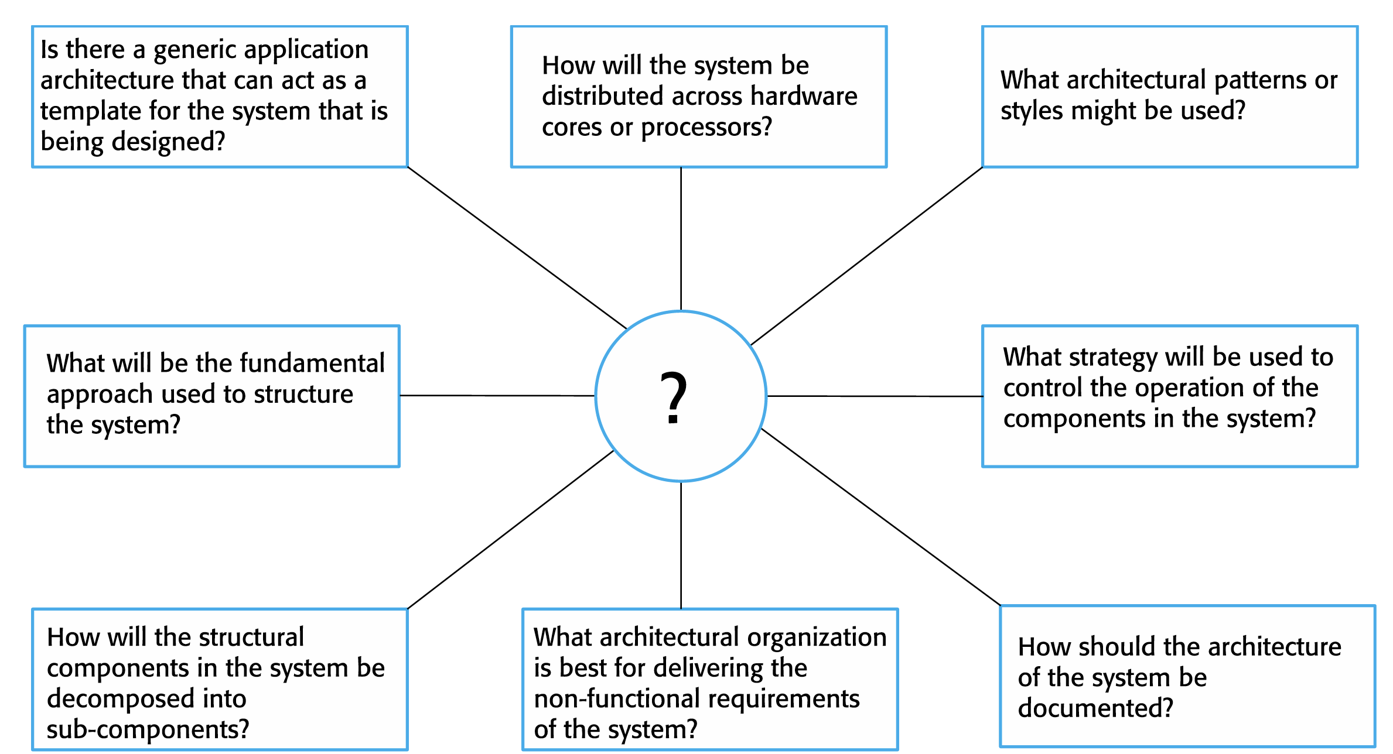
Les problèmes à résoudre

Slide 9
Les problèmes à résoudre
C’est à ce stade que l’on peut tenir compte des besoins non fonctionnels:
Performance=> Objectifs assignés au composants logiciels et matériels, optimisation de la structure du code, gestion de l’ordonnancement et plus généralement des interactions avec les OS et le réseau...
Disponibilité: redondance, composants pour le diagnostique et la maintenance
Sécurité (safety/security): Séparation des fonctions critique et non critiques, mécanismes contre la propagation des erreurs ou des attaques, composants spécifiques (codes correcteurs d’erreurs, systèmes cryptographiques...)
Sur tous ces points on peut faire de l’évaluation quantitative par modélistion analytique ou simulation

Slide 10
Quelques modèles types

Slide 11
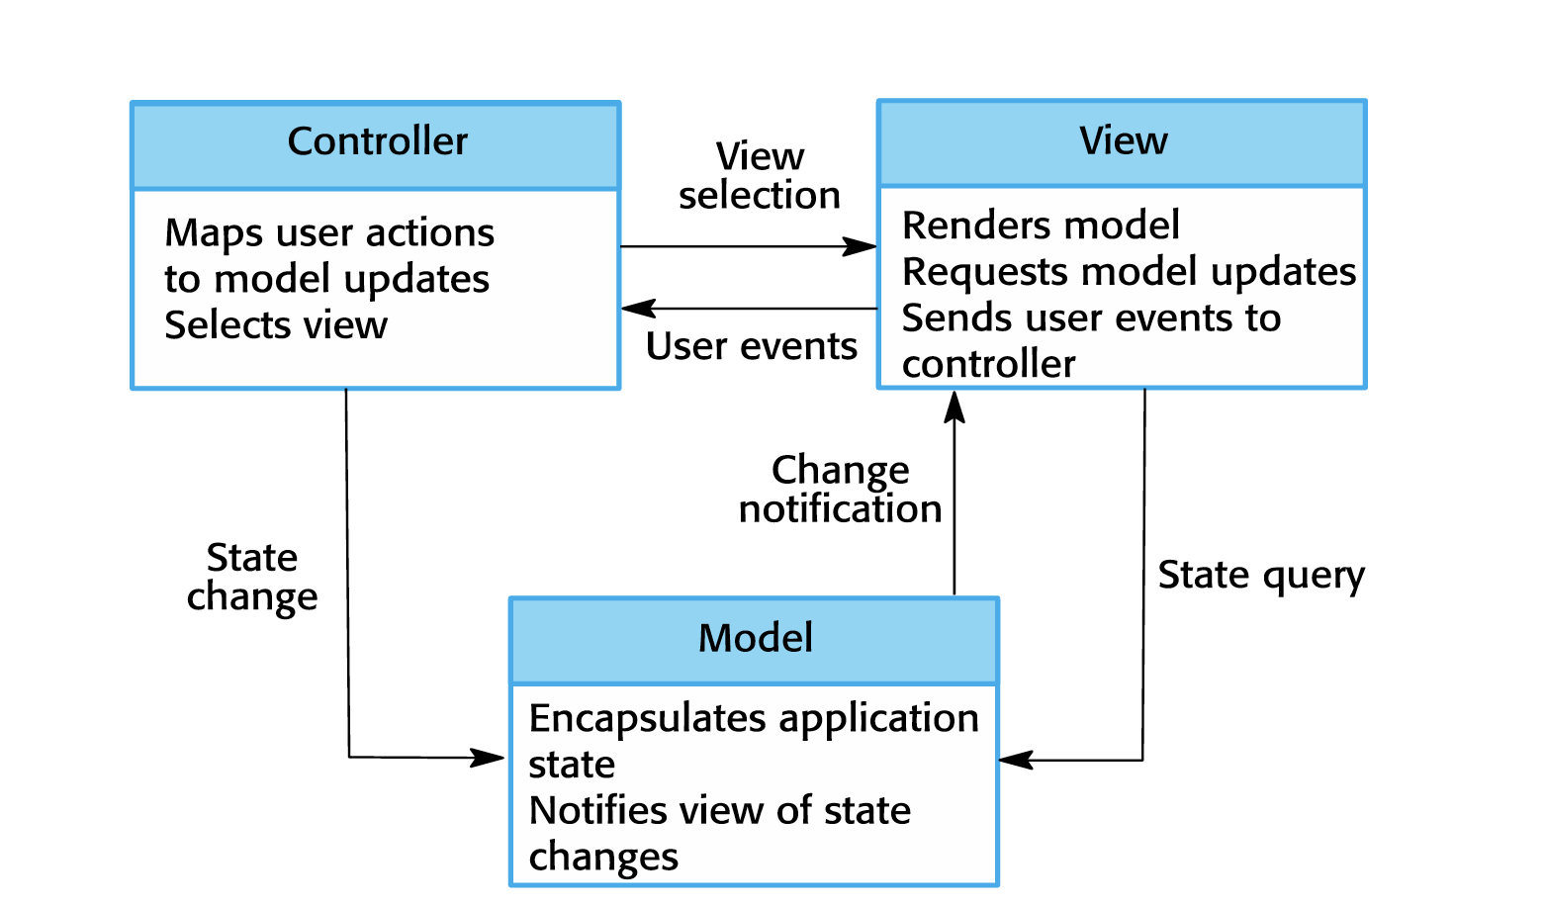
Model/View/Controller

Slide 12
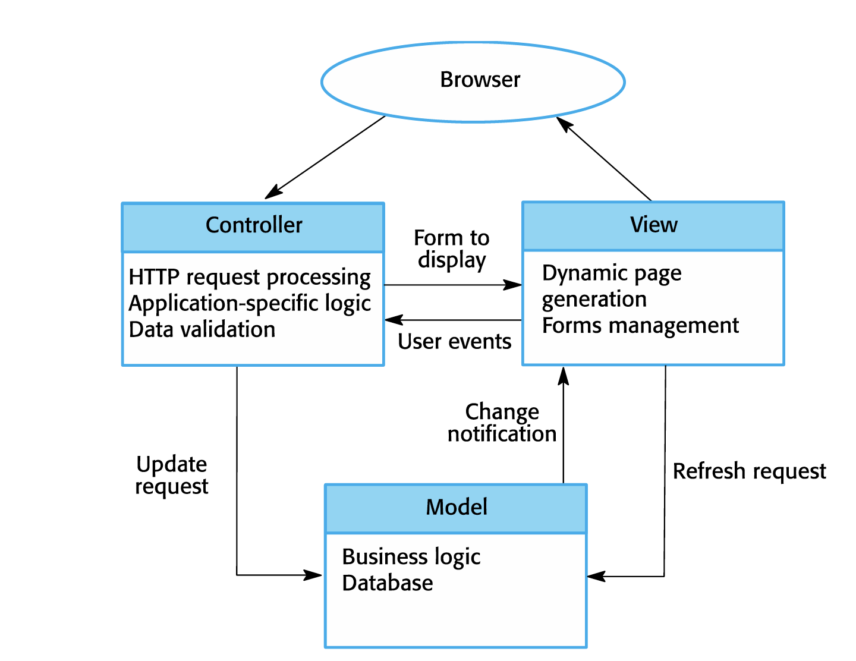
Une application Web en MVC
Exercice, faire un modèle MVC de votre jeu vidéo

Slide 13
Le modèle en couche ou en Oignon
Basé sur des couches qui s’appuient sur les services de la couche inférieure pour l’améliorer ou l’abstraire et offrir un service meilleur
Exemple le modèle OSI, les modèles d’OS....

Slide 14
Architecture Intenet Sécurisée

Slide 15
Moteurs de jeu

Slide 16
Modèle client/serveur et le RPC
Inspiré de l’appel de procédure: un PP appelle une fonction, et reste en attent jusqu’au retour de procédure
La même chose mais en réparti
Dans le modèle objet c’est un appel de procédure à distance
Différentes variantes: synchrone, asynchrone, avec et sans mémoire
D’ou les bus à Objet, puis les Web services qui implante une découverte dynamique des services (édition de liens dynamique et répartie)

Slide 17
Fonctionnement d ’un serveur Web

Slide 18
HTTP: principe de fonctionnement

Slide 19
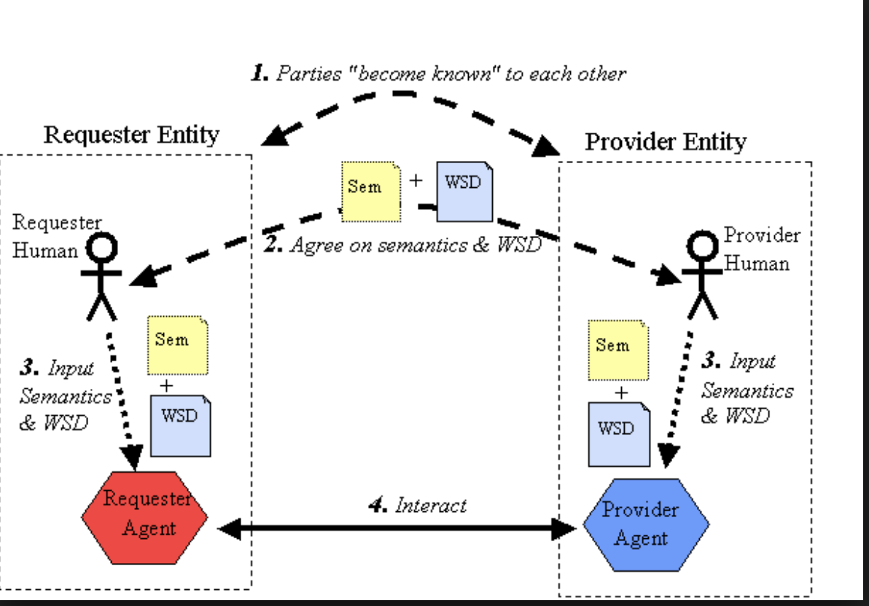
Web services principe (1)

Slide 20
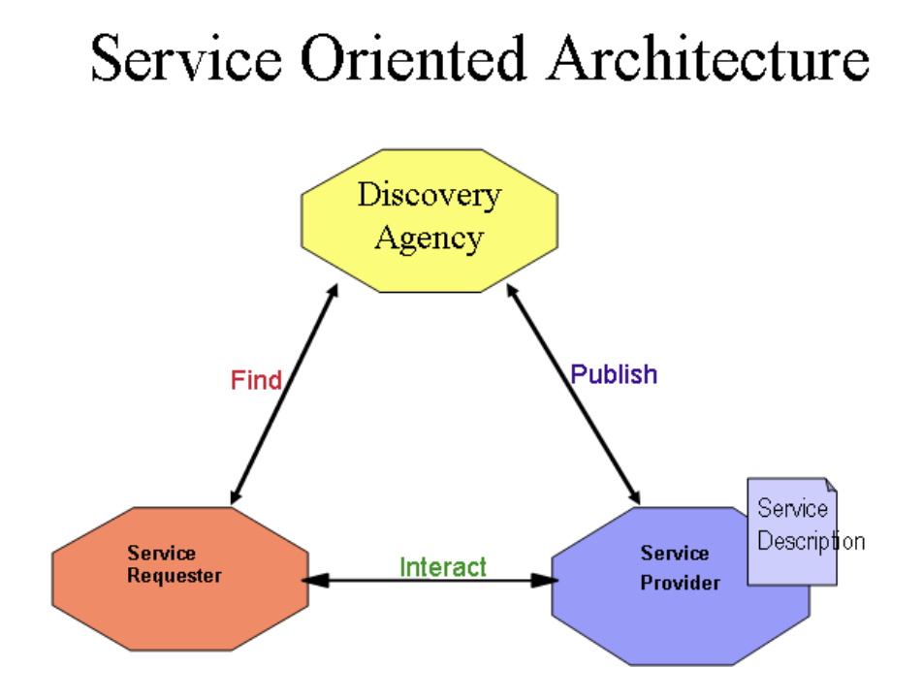
Web services principe (2)

Slide 21
Architecture de système transactionnel réparti
GT gestionnaire de transaction
. GD gestionnaire de données
. Une transaction
s'adresse à un seul GT
. Une donnée
peut-être en copie unique.
. Une donnée
peut-être en copie multiple.

Slide 22
